Slide 1
Kompetenzcheck
Eva

Slide 2
Serienbrief

Slide 3
Lineal
Das Lineal aktiviert man über Ansicht

Slide 4
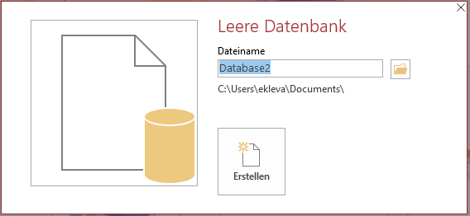
Datenbank erstellen
Name eingeben
Speicherort
erstellen

Slide 5
Datenbanksprücherl
Datenbanken bestehen aus Tabellen, diese aus Datensätzen, diese aus Datenfeldern mit unterschiedlichen Datentypen

Slide 6
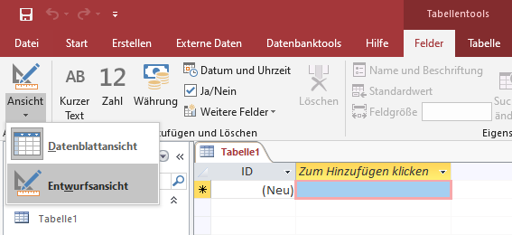
Datenbank einrichten
Zuerst muss man auf Ansicht klicken um Entwufsansich auszuwählen

Slide 7
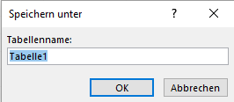
Tabelle speichern
Jede Datenbank benötigt mindestens eine Tabelle

Slide 8
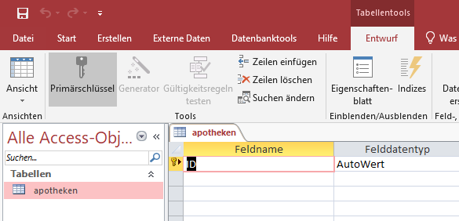
Datenfelder anlegen
Jede Tabelle erhält automatisch einen Primärschlüssel (ID). Darunter kommen die Datenfelder

Slide 9
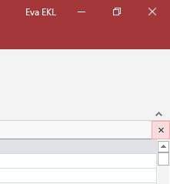
Tabelle speichern
Sobald man die Datenfelder angelegt hat, klickt man aus das untere x um die Tabelle zu speichern

Slide 10
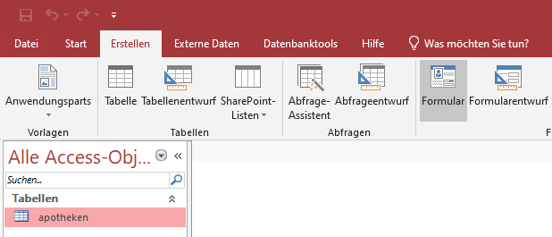
Fromular erstellen
Die gewünschte Tabelle wird markiert, man klickt auf erstellen und auf Formular

Slide 11
Formular schließen!
Man muss das Formular schließen und Speichern und dann wieder öffnen

Slide 12
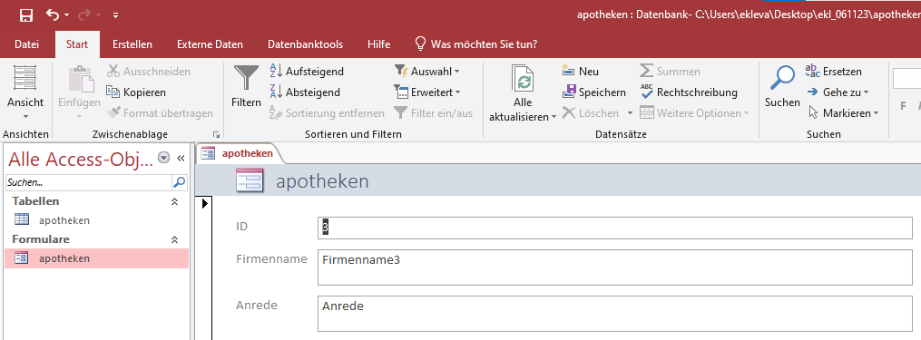
Datensätze eingeben
Über https://herold.at kopiert man die Datenfelder um einem kompletten Datensatz zu erstellen

Slide 13
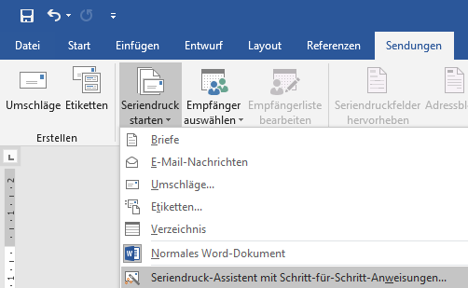
Access mit Word verbinden
Man muss Access schließen!
Dann klickt man auf Sendungen
Seriendruck starten
Seriendruck Assistent

Slide 14
Schritt für Schritt 1
Bei Schritt 3 wählt man Durchsuchen, um das Word-Dokument mit der GESCHLOSSENEN Access-Datenbank zu verbinden

Slide 15
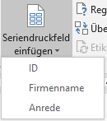
Schritt für Schritt 2
Bei Schritt 4 wählt man Seriendruckfeld einfügen um die Seriendruckfelder an der gewünschten Stelle einzufügen

Slide 16
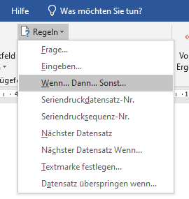
Regel einfügen
Man wählt Regeln und Wenn … Dann… Sonst… um festzulegen wann Sehr geehrte oder Sehr geehrter steht

Slide 17
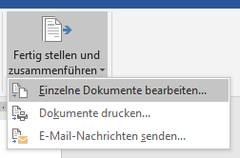
Serienbrief zusammenführen
Man wählt Fertigstellen und Einzelne Dokumente und dort Alle Danach speichert man die zusammengeführten Serienbriefe extra ab

Slide 18
Excel

Slide 19
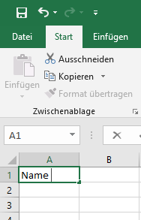
Excel-Tabelle benennen
In A1 den Namen hineinschreiben

Slide 20
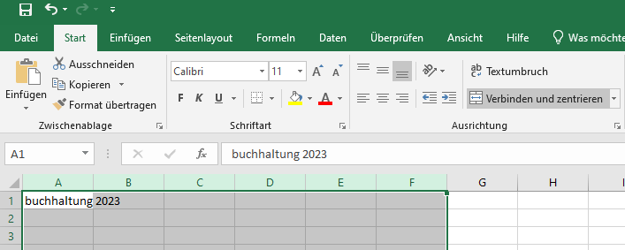
Verbinden und zentrieren
Man markiert mit dem dicken weißen Kreuz bei gedrückt gehaltener linker Maustaste A bis F
Dann klickt man auf Verbinden und zentrieren

Slide 21
Monate automatisch
Man gibt Jan ein, Klickt mit dem Cursor als kleines schwarzes Kreuz und zieht bis 14 nach unten

Slide 22
Formel eingeben
Man gibt ein = ein und klickt dann auf die gewünschten Felder und gibt die Rechenoperatoren ein…

Slide 23
Erhöhung definieren
Wenn man den Gewinn um 23% erhöhen will, muss man mit 1.23 multiplizieren (* Malzeichen)

Slide 24
Absolute Zellbezug
$ Zeichen um zu fixieren

